Slide 1


باسم الله الرحمن الرحيم
التاريخ : / / 1443 هـ
الحصة :
المادة : علوم
عنوان الدرس : العلم وعملياته

Slide 2

الأهداف
تحدد بعض المهارات التي يستخدمها العلماء
توضح المقصود بالفرضية
تميز الاختلاف بين الملاحظة والاستنتاج

Slide 3
الاهمية
نستفيد من العلوم في تعرف العالم الذي نعيش فيه
المفردات الجديدة
1- الفرضية 2-الطريقة العلمية 3- الاستدلال
4- التجربة المضبوطة 5- المتغير المستقل –المتغير التابع- الثوابت
مراجعة المفردات
النظرية :تفسر الأشياء بناء على المعرفة التي تم الحصول عليها من الملاحظات والتجارب

Slide 4


التهيئة
امامك صندوق مغلق ساطلب منك ان تعرف ما بداخل الصندوق دون فتحه
كيف يمكن ان تتوقع ما بداخل الصندوق
دائما ما يكون لدى العلماء تساؤلات كثيرة واحيانا تكون عن أشياء لا يمكنهم رؤيتها
فكيف يتوصل العلماء للإجابة على تساؤلاتهم ؟؟

Slide 5
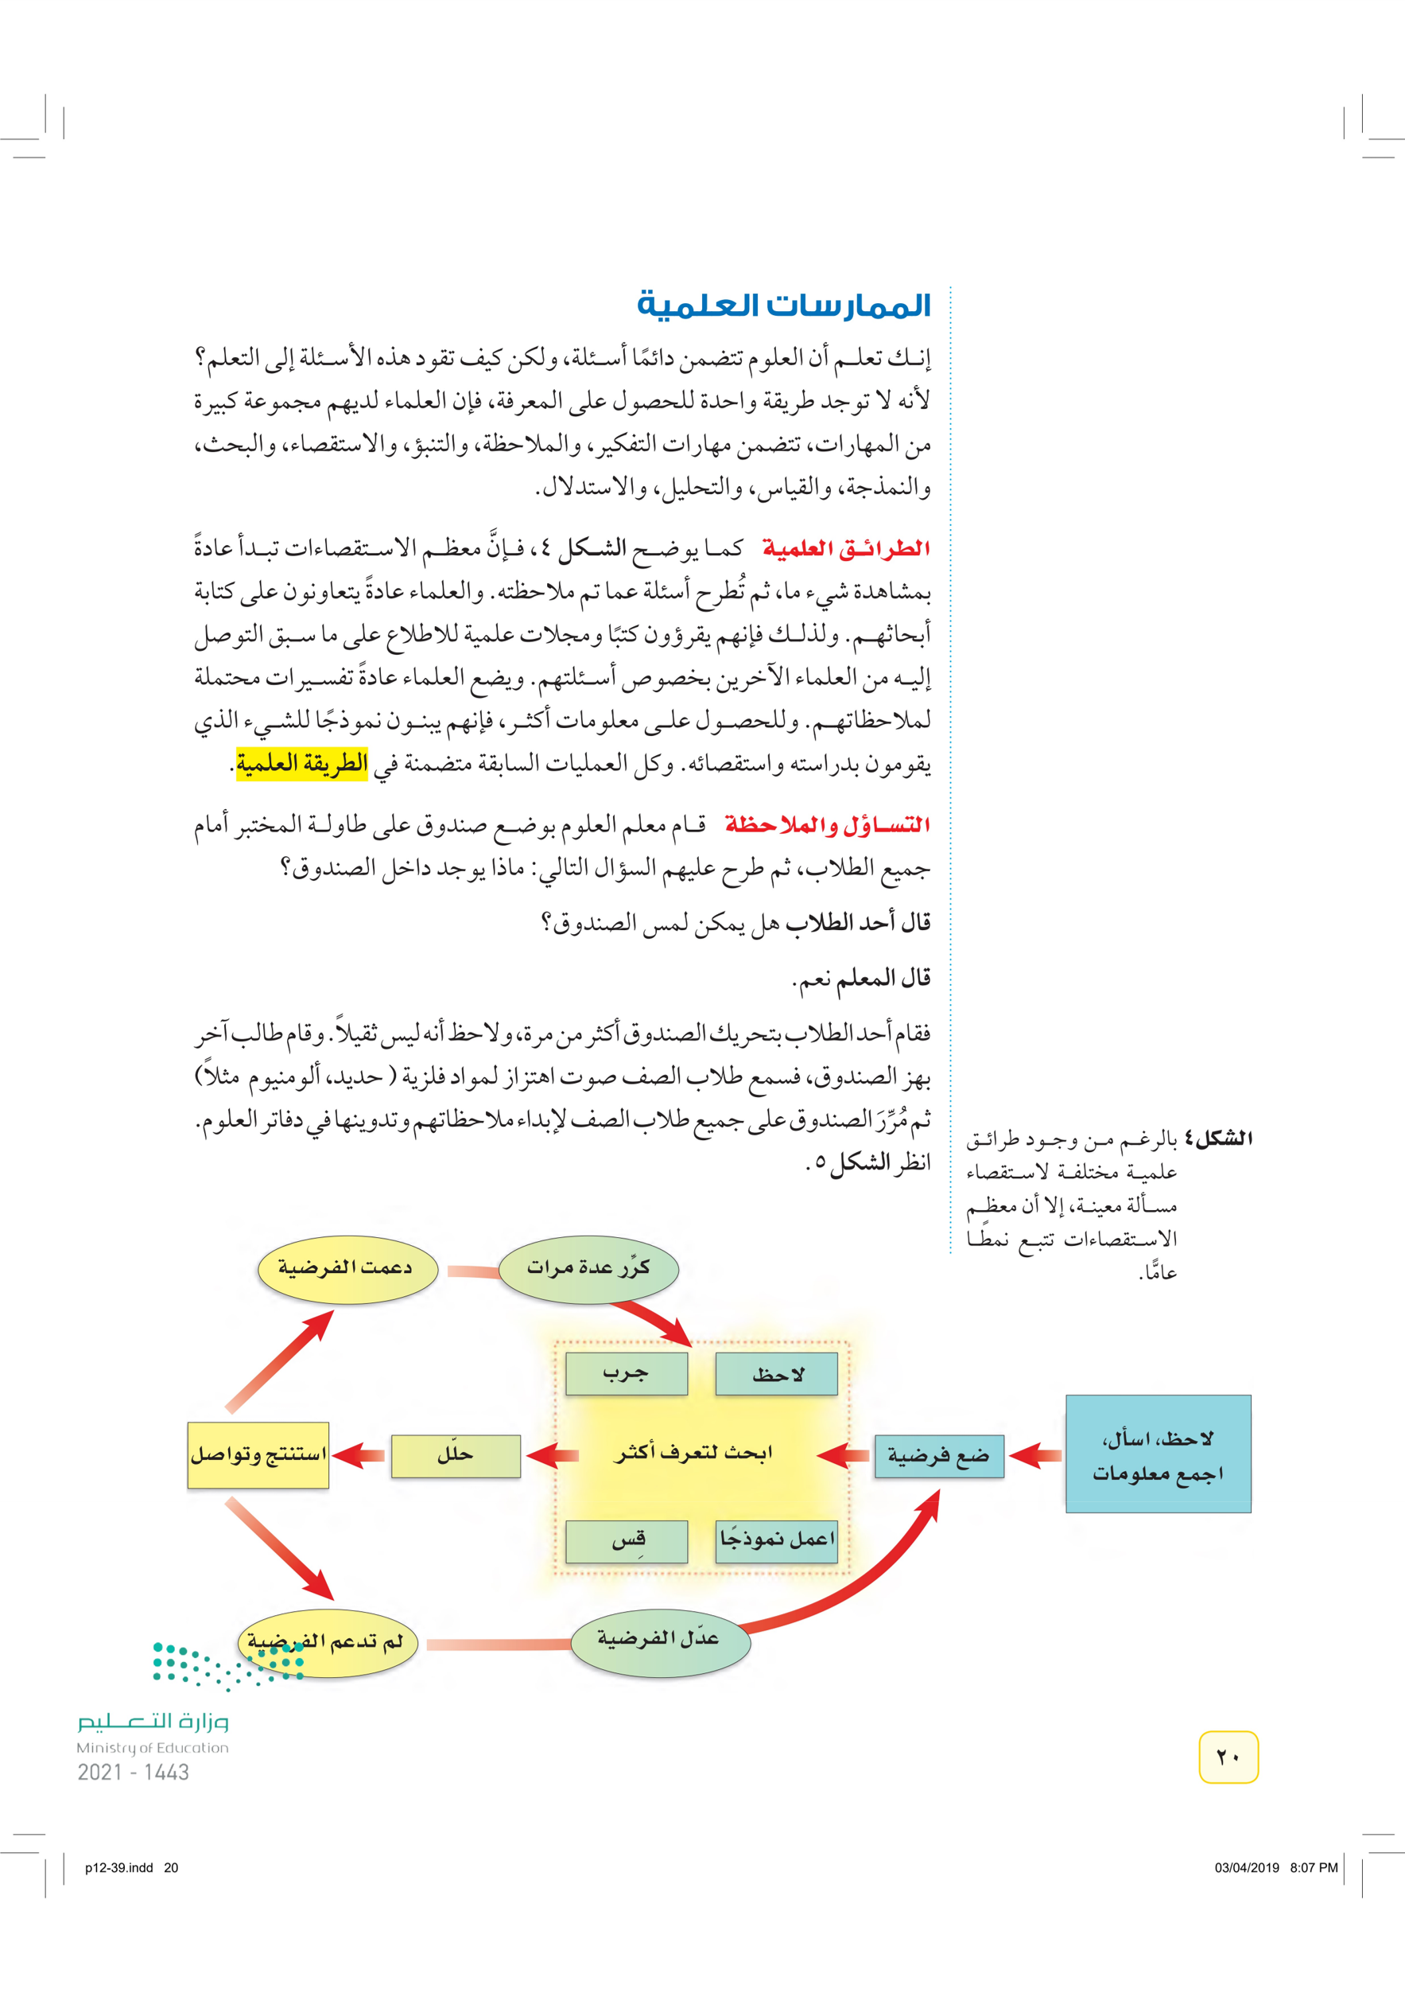
يتبع العلماء عادة خطوات منظمة للإجابة على تساؤلاتهم
تسمى الطريقة العلمية
فالطريقة العلمية :خطوات يتم اتباعها لحل المشكلات وتختلف باختلاف المشكلة

Slide 6


تتضمن الطريقة العلمية المهارات التالية
تتعد وسائل الحصول على المعرفة لذلك لابد للعلماء ان يمتلكوا مجموعة كبيرة من المهارات
الاستقصاء
الملاحظة
مهارات التفكير
البحث
القياس
التنبؤ
هل لديك فكرة ماهي هذه المهارات ؟
الاستدلال
التحليل
النمذجة

Slide 7

أولا نحدد السؤال الذي نريد ان نجيب عنه
لنعود للصندوق المغلق كيف يمكن ان نتنبأ بما في داخله
ماذا يوجد داخل الصندوق ؟
دعونا نفكر بطريقة العلماء ونتبع الطريقة العلمية
ثانيا : نلاحظ ونجمع البيانات
الملاحظة :جمع البيانات باستخدام الحواس
ثالثا : نضع الفرضية
الفرضية هي تخمين لاجابة السؤال او تفسير منطقي محتمل يعتمد على معرفتك وملاحظتك
رابعا اختبار الفرضية
اجري التجارب واكررها ( اقيس- اعمل نموذج – اقارن )
خامسا : انظم النتائج بجداول
سادسا : اتوصل للنتائج واتواصل

Slide 8
استراتيجية اجراء التجارب
نلاحظ حجم الصندوق ونحركه لنسمع الصوت الصادر( نستخدم حواسنا )
ربما يكون ما بداخل الصندوق قلم
نضع فرضية بناء على ملاحظاتنا
نختبر الفرضية
يمكننا اختبار الفرضية بعمل نموذج للصندوق ثم نقيس وزن الصندوقين والصوت الصادر ونقارن النتائج بين الصندوق والنموذج بترتيبها في جدول
وهنا استخدمنا مهارة الاستدلال
وهي التوصل الى استنتاجات بناء على مشاهدات سابقة
وأخيرا يمكننا ان نصل لاستنتاج
في هذه التجربة قمنا بما يقوم به العلماء في استقصاءاتهم واستخدمنا الكثير من المهارات

Slide 9
التفكير الناقد
من خلال تجربتنا السابقة
هل يمكنك توضيح الفرق بين الملاحظة والاستنتاج
الملاحظة تعتمد على الحواس
اما الاستنتاج يعتمد على التجريب والمهارات العقلية

Slide 10
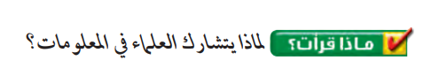
الكتاب صفحة 24
بعد التوصل للنتائج يقوم العلماء بالتواصل بينهم لنشر معلوماتهم
ماهي طرق التواصل؟
المجلات العلمية , الكتب , المواقع العلمية , المؤتمرات
حتى يتمكن العلماء الاخرين من الاستمرار بالعمل او إعادة ما قام به العلماء قبلهم

Slide 11
التقويم الختامي
ماهي خطوات الطريقة العلمية
عددي بعض المهارات العلمية
مالفرق بين الملاحظة والاستنتاج
ماهي الفرضية
4
3
2
1

Slide 12
الخلاصة
الملاحظة تعتمد على الحواس اما الاستنتاج يعتمد على العمليات العقلية
الفرضية هي تخمين لاجابة السؤال او تفسير منطقي محتمل يعتمد على معرفتك وملاحظتك
الواجب
تلميذتي المجتهدة أتمنى منك حل الواجب الموجود في منصة مدرستي

Slide 13



اسم الطالبة
اسم الطالبة
اسم الطالبة
اسم الطالبة
اسم الطالبة
اسم الطالبة
اسم الطالبة
اسم الطالبة
اسم الطالبة
اسم الطالبة
اسم الطالبة
اسم الطالبة
اسم الطالبة
اسم الطالبة
اسم الطالبة
اسم الطالبة
اسم الطالبة
اسم الطالبة
اسم الطالبة
اسم الطالبة
اسم الطالبة
اسم الطالبة
اسم الطالبة
اسم الطالبة
اسم الطالبة
اسم الطالبة
اسم الطالبة
اسم الطالبة
اسم الطالبة
اسم الطالبة

